Slide 1


UNIVERSIDAD AUTÓNOMA DEL ESTADO DE MÉXICO
FACULTAD DE ODONTOLOGÍA
PROGRAMA EDUCATIVO:
  LICENCIATURA DE CIRUJANO DENTISTA
ÁREA DE DOCENCIA:
  REHABILITACIÓN ODONTOLÓGICA
UNIDAD DE APRENDIZAJE:
  OPERATORIA PRECLÍNICA II
TEMA DEL MATERIAL:
CEMENTACIÓN DE INCRUSTACIONES
ELABORADO POR:
DRA. EN E.P. MARÍA DEL ROCÍO FLORES ESTRADA

Slide 2
ORGANISMO ACADÉMICO
  Facultad de Odontología
PROGRAMA EDUCATIVO
  Licenciatura de Cirujano Dentista
ÁREA DE DOCENCIA
  Rehabilitación odontológica
UNIDAD DE APRENDIZAJE
  Operatoria Preclínica II
CLAVE
  L30284

Slide 3
TIPO DE LA UNIDAD DE APRENDIZAJE
  Teórico-Práctico
CARÁCTER DE LA UNIDAD DE APRENDIZAJE
  Obligatoria
NÚCLEO DE FORMACIÓN
  Sustantivo
MODALIDAD
  Presencial

Slide 4
PRERREQUISITOS
  Operatoria Preclínica I
UNIDAD DE APRENDIZAJE CONSECUENTE:
  Clínica de Introducción a la Clínica y de Operatoria Dental I y II, Prótesis Fija, Clínica Integrada

Slide 5
Propósito de la Unidad de Aprendizaje
El participante, restaurará la anatomía, fisiología y estética de dientes permanentes de plástico de tipodonto, después de realizar preparaciones indicadas para el uso de inlay y onlay vaciadas metálicas y de resina indirectas. Así como la elaboración de 9 preparaciones 3 en tipodonto frazaco, …

Slide 6
Propósito de la Unidad de Aprendizaje (Continuación)
… 3 en dientes empotrados en modelos de yeso tipo IV y articulados en un A.S.A. en el Laboratorio de Prótesis de la Facultad de Odontología y en laboratorios dentales externos, y 3 preparaciones en dientes de tipodonto colocados en boca de los simuladores, previa a la práctica demostrativa por parte del profesor.

Slide 7
Competencias profesionales
Elaborar programas de tratamiento preventivo, curativo, restaurativo y de rehabilitación de salud bucal del individuo en su contexto.

Slide 8
Contribución de la unidad de aprendizaje al perfil de egreso
Aplicar estrategias de promoción de primer y segundo nivel de prevención de la salud bucal individual y comunitaria simulados.

Slide 9
Contribución de la unidad de aprendizaje al perfil de egreso (Continuación)
Actualizar su práctica cotidiana con los nuevos conocimientos que se generen con los avances científicos y las innovaciones tecnológicas (aprendizaje autónoma).

Slide 10
Unidad de Aprendizaje VII
AJUSTE, PULIO Y TERMINADO Y CEMENTADO DE INCRUSTACIONES METALICAS COLADAS E INDICACIONES POS-OPERATORIAS

Slide 11
Conocimientos de la unidad de competencia
Tipos de aleaciones para colado.
Características de un colado.
Técnicas y equipo de colado.
Clasificación de fallas de colado.
Cementación de incrustaciones

Slide 12
Habilidades de la unidad de competencia
Reconocer los pasos de la técnica de obtención de incrustación de colados.
Reconocer los diferentes tipos de fallas.
Reconocer los cementos disponibles para cementar incrustaciones coladas.
Conocer los pasos para la cementación de incrustaciones metálicas

Slide 13
Actitudes/Valores de la unidad de competencia
Establecer el criterio en la indicación de una restauración metálica .
Identificar la influencia de la técnica de vaciado en los colados para reconocer las fallas.
Promover el manejo correcto de residuos.
Ser competentes para detectar causas de las fallas de los colados.

Slide 14
CEMENTACION DE INCRUSTACIONES METÁLICAS
Notes:
En las siguientes diapositivas desarrollaremos el tema de cementación de incrustaciones. Está dividido en dos partes en la primera se hablará de las generalidades, es decir factores a tener en cuenta antes de cementar la incrustación y La segunda parte es la cementación de incrustaciones metálicas.

Slide 15
CONSIDERACIONES GENERALES EN LA CEMENTACIÓN DE INCRUSTACIONES METÁLICAS
Notes:
Antes de cementar una incrustación hay que llevar a cabo ciertos pasos que tiene que ver con el ajuste de la misma y la revisión de ciertos detalles que van a estar relacionados con el éxito de la restauración.

Slide 16
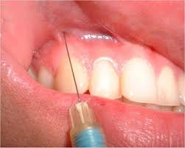
Ajuste intrabucal
El paciente debe estar cómodo
Anestesia intrabucal, ya que puede haber dolor durante la prueba de la incrustación y la exposición al aire, lo que puede generar un aumento en la secreción salival.
Notes:
Si las pruebas y los ajustes son dolorosos, el paciente secreta una cantidad anormal de saliva y no se muestra relajado, lo que impide un ajuste preciso.

Slide 17
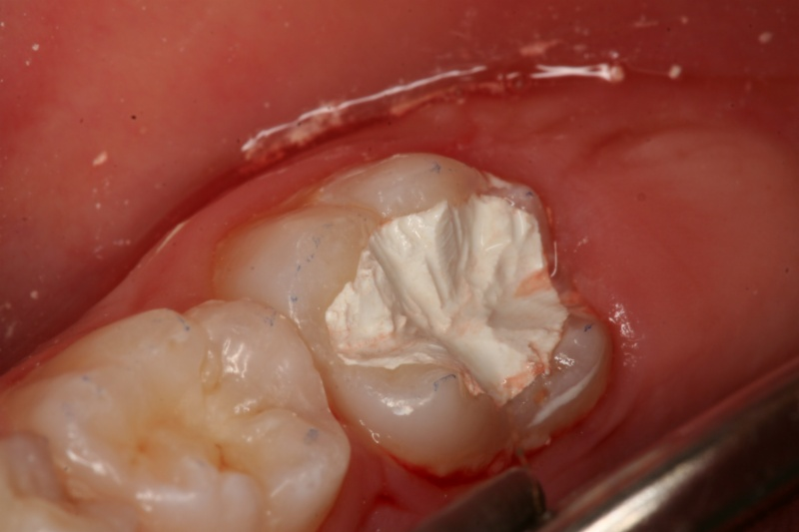
Eliminación de las temporales
Se retira la restauración temporal con ayuda de un instrumento rígido en el margen y tirando hacia el exterior para liberarla.
Se limpia la preparación de todo restos de material con agua, aire y pómez.
Notes:
Si la restauración temporal es de acrílico se puede extraer con un instrujmento rígido colocado en el margen y tirando hacia arriba o hacia abajo, según sea el caso, para liberarla. Si este método no es eficaz puede colocarse un concel recto en dirección de la línea de extracción y se golpea ligeramente sobre ella.

Slide 18
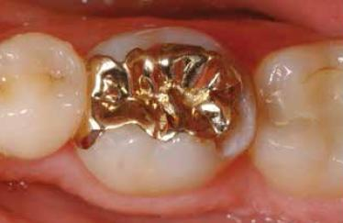
Contacto proximal
Colocar la incrustación en la preparación, si opone resistencia al sentamiento completo, se debe revisar el área de contacto proximal.
El ajuste puede realizarse con discos de lija o rueda de hule en el área de contacto.
Notes:
La restauración permitirá al diente recuperar su mejor relación de contacto interproximal. Ya que el vaciado se ha ajustado sobre el modelo, el contacto debe tener mínima tolerancia.

Slide 19
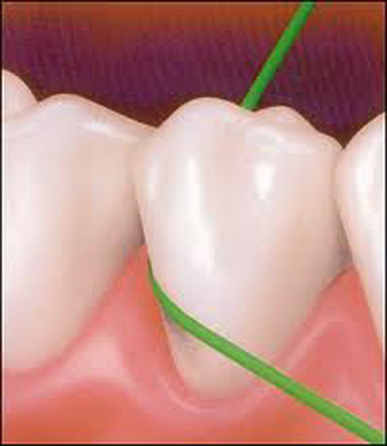
Contacto proximal
Al revisar el contacto el hilo dental debe pasar con la misma resistencia que el resto de los dientes del arco.
El hilo es mejor sacarlo tirando de el hacia afuera y por debajo del contacto.
Notes:
Después que el hilo ha pasado por el contacto interproximal, es mejor sacarlo tirando de el hacia afuera y por debajo del contacto, ya que si se jala a través del contacto, puede mover el vaciado, hacer que se caiga al piso y dañarlo ; o que el paciente lo trague.

Slide 20
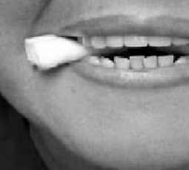
Contacto proximal
Para asentar la incrustación completamente puede ser necesario el uso directo de fuerza sobre la restauración. Se puede aplicar con los dedos del operador o se pide al paciente que muerda un rollo de algodón o un palillo.
Notes:
Hecho esto se verifica que la incrustación este completamente asentada y se verifica que los margenes estén adosados al ángulo cavo superficial de la preparación

Slide 21
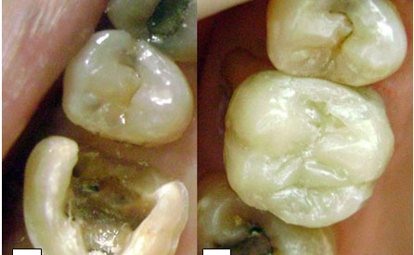
Contacto proximal
Se verifica que la incrustación esté completamente asentada.
Se corrobora que los márgenes de la incrustación descansen directamente sobre los márgenes cavosuperficiales de la preparación.
Notes:
Aun con un ajuste terso, es normal que los márgenes del vaciado requieran el uso de piedras, discos, o ambos, para perfeccionar la exactitud de la relación.

Slide 22
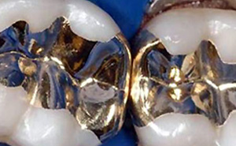
Contacto proximal
Después de usar discos y piedras, se examinan los márgenes para valorar la relación del vaciado con el diente.
No debe existir espacio detectable entre ellos.
Se realiza examen visual y con explorador de buena punta.
Notes:
El duplicado metálico de la estructura restaurada debe ser los más exacto posible.
Si con el explorador se percibe un exceso de metal en relación con los margenes, se desvanece con disco de jibión.

Slide 23
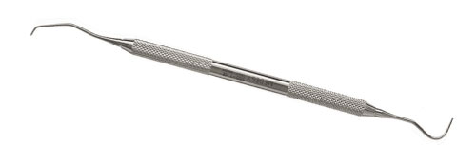
Contacto proximal
Si la punta del explorador penetra entre el vaciado y el diente aún estando completamente asentado, la discrepancia será muy grande y deberá considerarse que el vaciado ha fracasado.
Notes:
Debe evitarse la posibilidad de que el cemento bajo la restauración se deslave.
Si la punta del explorador mide unos 80 μm penetra. Significa que hay una abertura excesiva

Slide 24
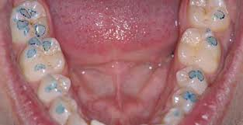
Ajuste de la oclusión
Antes de colocar la incrustación se pide al paciente que cierre en oclusión céntrica y se observan las relaciones oclusales.
El contacto debe ser idéntico antes y después de colocar la incrustación
Notes:
Esto se debe hacer en el área adyacente al diente preparado así como en el lado opuesto de la boca.

Slide 25
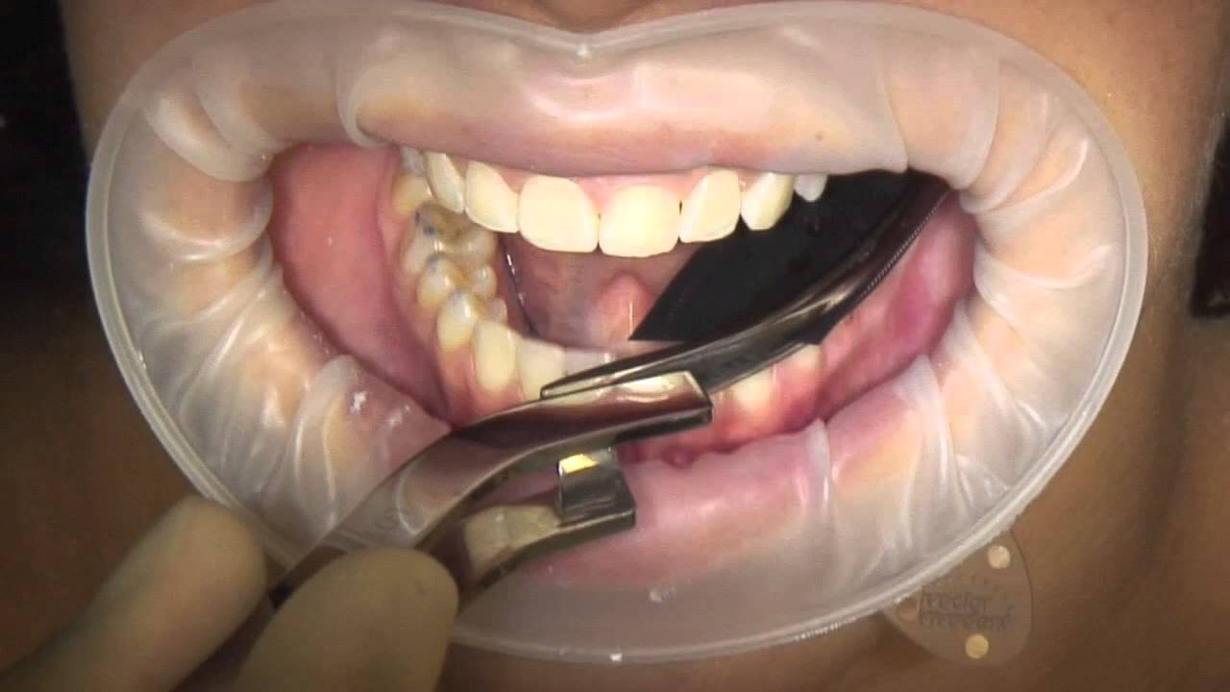
Ajuste de la oclusión
Se verifica el contacto de la incrustación con papel de articular delgado.
Se pide al paciente que cierre en oclusión céntrica, se observa si hubo alguna marca.
Se ajustan las marcas hasta que sean iguales en intensidad que las de los dientes restantes
Notes:
El papel delgado se prefiere ya que marca, pero no mancha.
Al inicio es probable que las marcas sean de mayor intensidad en la incrustación.
Si los dientes naturales presentan un desgaste visible, las marcas sobre la incrustación deben ser más tenues que en los demás.

Slide 26
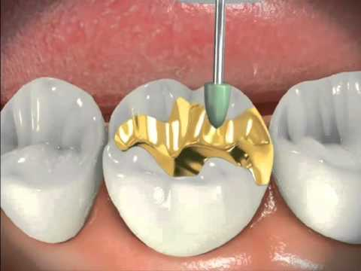
Ajuste de la oclusión
Se revisa la oclusión en movimientos de lateralidad.
Se alisa y se da forma a la incrustación mediante fresas de bola, discos, ruedas de caucho o cepillo de alambre.
Notes:
Se deben proteger los puntos oclusales de contacto finales, ya que una vez ajustada la oclusión, estos no deben perderse.

Slide 27
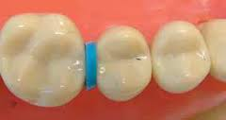
Contacto proximal negativo
La falta de contacto proximal es inaceptable, ya que puede dañar el tejido gingival.
Se puede solucionar con soldadura, para el caso de incrustaciones metálicas.
Notes:
Un contacto proximal negativo puede debarse a un encerado inadecuado o exceso de desgaste al darle acabado.

Slide 28
Resumen de los pasos que llevan a la cementación
Inspección de la incrustación
Evaluación del ajuste y márgenes en el dado
Pulir la superficie externa con caucho y cepillos de alambre.
Anestesia
Retirar restauración temporal
Notes:
Antes de cementar una incrustación se deben llevar a cabo los pasos aquí señalados, ya que de estos factores depende en gran medida el éxito de la restauración

Slide 29
Resumen de los pasos que llevan a la cementación
Ajustar contactos interproximales
Ajustar oclusión
Limpiar incrustación
Corregir deficiencias si es necesario
Notes:
Los pasos previos a la cementación permiten detectar deficiencias y corregirlas, además de minimizar ajustes posteriores a la cementación.

Slide 30
cementación
Notes:
En las siguientes diapositivas se hablará de detalles relacionados propiamente con el procedimiento de cementar incrustaciones

Slide 31
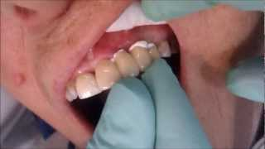
Cementación
El espacio entre la incrustación y la preparación depende parcialmente del grosor del cemento final.
El espesor de la película lo determinan el tamaño de la partícula del polvo de cemento y la viscosidad al momento de cementar
Notes:
Este es un detalle importante en la selección del cemento y tambien la viscosidad al momento de realizar la mezcla ya que un cemento muy viscoso generará un capa muy gruesa que creara una interfase muy amplia que a futuro se traducirá en microfiltración, lo mismo que un cemento muy fluido será bajo en propiedades físicas.

Slide 32
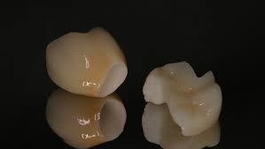
Objetivo de la cementación
Lograr retención y sellado marginal favoreciendo la protección del remanente dentario.
Notes:
El objetivo es reducir el espacio hasta lograr que no haya una línea de cemento visible, lo cual es casi imposible, porque el cemento ocupa un espacio.

Slide 33
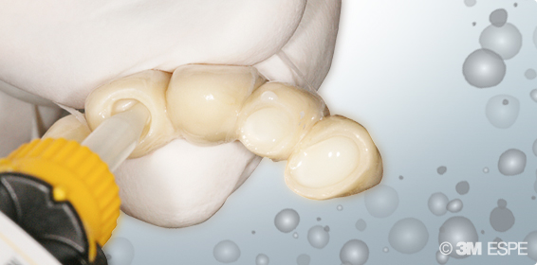
Características del agente cementante
Adecuada consistencia que le permita fluir formando un mínimo espesor de película.
Aislante térmico y eléctrico
Ser insolubles en el medio bucal
Buen sellado marginal
Notes:
Estos aspectos generalmente están a cargo del fabricante, sin embargo hay otros que dependen de la parte técnica y clínica del operador.

Slide 34
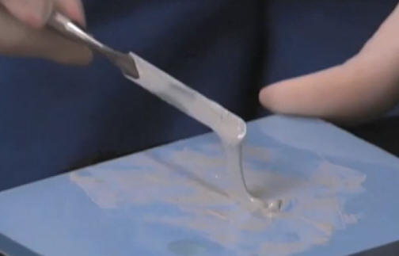
Características del agente cementante
Resistencia compresiva, traccional y de corte
Biocompatible
Cariostático
Fácil manipulación
Notes:
La elección del material empleado como cemento es importante, ya que conlleva un porcentaje en el éxito de una restauración

Slide 35
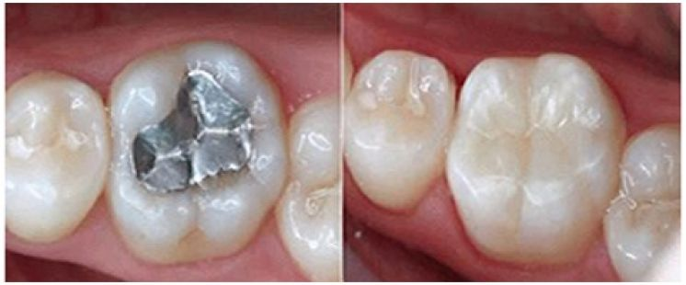
Agente cementante
Se requiere de un material duro de cementación entre la incrustación y el diente, con el propósito de inmovilizar la restauración.
Notes:
Se recomienda educar e informar al paciente que el diseño de la preparación contribuye en gran porcentaje al éxito obtenido por una restauración vaciada.

Slide 36
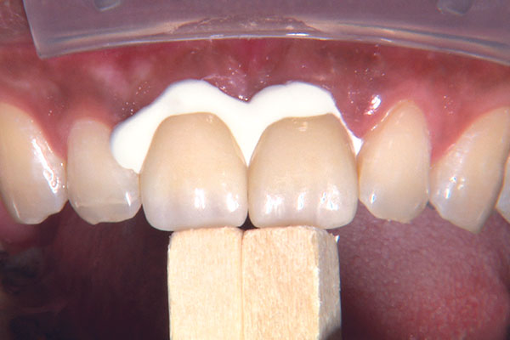
Función del agente cementante
La función del cemento es rellenar las irregularidades en la preparación y superficie interna del vaciado para brindar un núcleo rígido y mecánicamente fijos las irregularidades de la superficie y que sea segura como restauración.
Notes:
La retención de la restauración se debe a la mecánica de la preparación de la cavidad. El cemento aumenta la capacidad de retencíón indispensable para estabilizar firmemente al vaciado.

Slide 37
Cementación de incrustaciones metálicas
Notes:
En las siguientes diapositivas se hablará de los diferentes cementos que son opción para cementar incrustaciones metálicas.

Slide 38
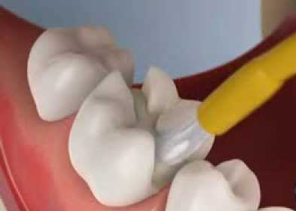
Cementado con fosfato de zinc
Limpiar la preparación de cualquier resto de humedad.
Limpiar la preparación de restos o partículas.
Secar levemente con aire.
Aplicar 2 capas de barniz de copal sobre la preparación
Notes:
Para evitar humedad se emplea dique de hule o rollos de algodón.
Para limpiar la cavidad se puede usar agua, agua oxigenada al 3% y soluciones comerciales.

Slide 39
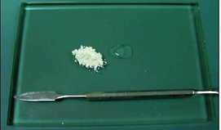
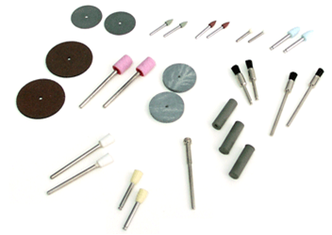
Instrumental
Instrumentos plásticos
Mandriles
Discos de papel y granate
Amalgloss y polvo de pómez
Copas de caucho para pulir y mandril
Hilo dental
Explorador
Loceta de vidrio
Espátula
Notes:
El instrumental básico es el que se enlista, sin embargo puede agregarse alguno dependiendo del cemento a utilizar.

Slide 40
Procedimiento
Notes:
En la siguientes diapositivas se hará la descripción del procedimiento para cementar las incrustaciones, dando algunos detalles clínicos de importancia

Slide 41
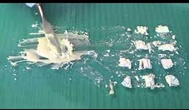
Cobertura con cemento
Mediante un instrumento plástico se cubre la superficie interna del vaciado con una capa de cemento.
Cubrir la preparación con una capa delgada
Notes:
Si no se usa dique de hule, el cemento debe aplicarse primero en la porción gingival de la´preparación, ya que esto tiende a eliminar la posibilidad de humedad gingival de la preparación.

Slide 42
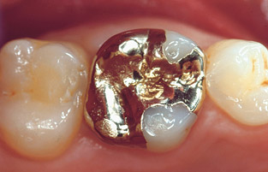
Asentamiento de la incrustación
Se introduce la incrustación en posición.
Se realiza presión digital para asentarla completamente.
Se quita el exceso de cemento con un rollo de algodón y se verifica el asentamiento completo del vaciado.
Notes:
Con este procedimiento el cemento excesivo saldrá por los márgenes, y esta operación se repite hasta que no quede cemento que salga por ellos. Se debe observar la dirección en la que el diente antagonista hace contacto con la incrustación, ya que si la fuerza de esta dirección no se complementa con el trayecto de introducción de la incrustación, quedará asentado de manera correcta.

Slide 43
Acabado final
Tan pronto como se haya colocado la incrustación, con un disco de lija se suavizan las áreas marginales accesibles, siguiendo la dirección del metal hacia el diente. Para dar brillo se usa una copa de hule con polvo de pómez y después óxido de estaño.
Notes:
Es recomendable usar mandril que gire en ambas direcciones.
El uso de los discos de lija va en disminución de textura hasta obtener un ben acabado marginal.

Slide 44
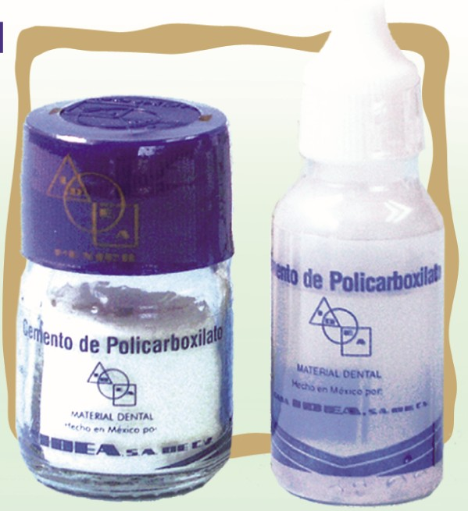
Cementación con policarboxilato
Es recomendable después de colocar la incrustación, quitar inmediatamente el exceso de cemento del área marginal o dejar que se endurezca el material
Notes:
Es mejor no hacer maniobra alguna durante la fase en que el exceso de cemento aun es elástico.
Se sugiere apegarse a las recomendaciones del fabricante

Slide 45
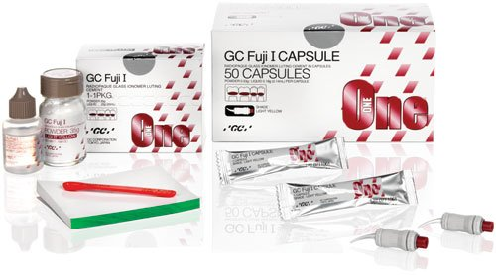
Cementación con ionómero de vidrio
Endurece con rapidez
Poco tiempo de trabajo eficaz disponible después de asentar la incrustación.
Después del fraguado del cemento es difícil hacer cualquier ajuste de los márgenes.
Notes:
Es mejor retirar los excedentes antes de que termine de endurecer.
Es una buena opción de material

Slide 46
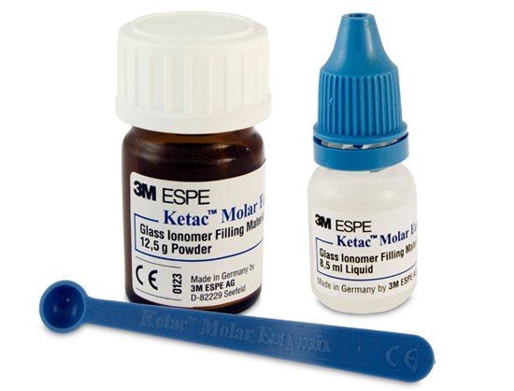
Cementación con ionómero de vidrio
Al cementar restauraciones con ionómero de vidrio puede haber hipersensibilidad, por lo tanto hay que evitar deshidratar la pieza dental.
Notes:
No se ha explicado del todo la causa de la hipersensibilidad, pero pudiera ser por la irritación de la pulpa que se transmite por los túbulo dentinarios a presión con la cementación.

Slide 47
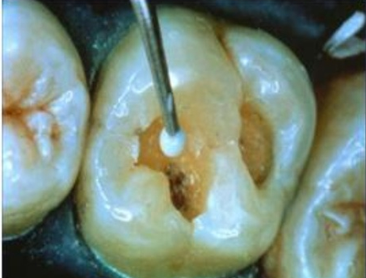
Cementación con ionómero de vidrio
Si se sospecha que la proximidad de la pulpa puede ocasionar hipersensibilidad, es recomendable aplicar una capa de recubrimiento de hidróxido de calcio sobre la dentina sospechosa y la aplicación de un barniz o agente adhesivo.
Notes:
Importante es evitar la irritación pulpar, ya que tras una irritación constante se puede causar una pulpitis irreversible con la subsecuente necrosis pulpar que conllevaría la necesidad de realizar tratamiento endodontico.

Slide 48
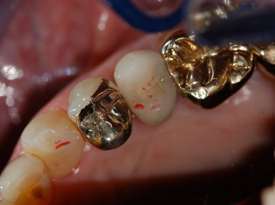
Cementación con ionómero de vidrio
Una vez eliminados todos los excedentes se pide al paciente que se enjuague.
Pasar el hilo dental a través del contacto para quitar cualquier resto de cemento.
Se verifican los contactos oclusales
Notes:
Se verifican los márgenes, al igual que la oclusión tanto en movimiento de cierre como en lateralidad.

Slide 49
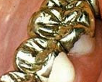
Resumen sobre cementación
Aislamiento dental
Elección del cementante apropiado
Limpieza de la preparación
Aplicación de barniz en caso necesario
Se mezcla el cemento
Aplicación del cemento al vaciado y a la preparación
Notes:
En esta diapositiva y en la siguiente se hace un resumen del procedimiento de cementación, los detalles ya se dieron en las diapositivas previas, de acuerdo al cemento empleado.

Slide 50
Resumen sobre cementación
7. Asentamiento de la incrustación
8. Se eliminan excedentes de cemento
9. Se retocan los márgenes accesibles mientras el cemento esté suave.
10. Se examinan los márgenes y contactos
11. Se verifica la oclusión
Notes:
Es la continuación de la diapositiva anterior de los pasos de cementación de incrustaciones.

Slide 51
REFERENCIAS BIBLIOGRÁFICAS
Phillips Kennet J. Anusa Vice. La Ciencia de Los Materiales Dentales. Editorial Elsevier Saunders 11° Edición Madrid España 2004 ISBN 84-8174-746-7
Shillingburg, Herbert T. (et-al) . Fundamentos esenciales en prótesis fija. Editorial Quintessens. 3a. Ed. Barcelona, España, 2000.
Barrancos Mooney Julio. Operatoria Dental. Editorial Panamericana. Edición 1998.
Barceló, Materiales Dentales, conocimientos prácticos aplicados, Editorial Trillas, 3ª Ed. 2010.
Hatrick, Carol Dixon, Materiales Dentales, Aplicaciones Clínicas, edit Manual Moderno, 2012.
Guzmán Humberto, Biomateriales de uso clínico, Edit. ECOE Ediciones, 2013.
Reis, A., Logercio, A., Materiales Dentales Directos, de los fundamentos a la aplicación clínica, Nova Guanabara Editora, España, Enero del 2012.
Jiménez, Amparo, Planas, Manual de Materiales Odontológicos, 2ª Ed., Edit. Universidad de Sevilla Secretariado de Publicaciones, España, 2011.
Marcia Gladwin. Aspectos Clínicos de los Materiales Dentales. Edit. Manual Moderno, México, 2001. ISBN 968-426934
José Luis Cova N. Biomateriales Dentales. Edit Amolca , Colombia, 2004
William W. Howard y Richard C. Moller. Atlas de Operatoria Dental . Manual Moderno, México DF 1986
Baum, Phillips, Lund. Tratado de Operatoria Dental., 3ª Edit., McGraww. Hill Interamericana, 1996, México.

